Slide 1
关爱牙齿,更关心你
By Captain

Slide 2
牙齿结构
常见口腔问题
如何预防口腔疾病
问答

Slide 3
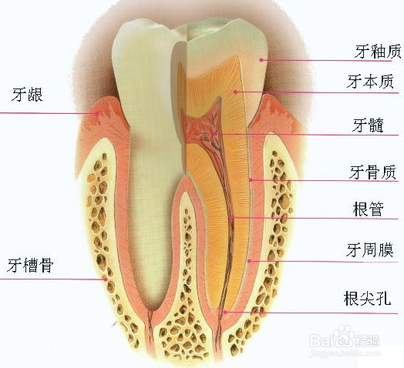
牙结构

Slide 4
常见口腔问题
口腔溃疡
牙龈上火
牙敏感
牙周炎
牙髓炎
黑龋齿

Slide 5
口腔溃疡
病因：口腔粘膜损坏，尚无明确病因，大部分情况是缺乏维生素C，消化系统紊乱等，但也受遗传，体质等因素控制。
临床症状：不说也明白吧？
解决：除了爱护口腔卫生之外，用研磨成粉的维生素C涂抹患处会有一定效果。

Slide 6
牙龈上火
诱因：牙龈发炎，多为细菌、食物残留物在牙龈附近堆积引发。
临床症状：牙出血、牙床或牙龈肿痛
解决：勤刷牙，如不重视可能引发牙周炎。

Slide 7
牙敏感
诱因：牙神经暴露。龋齿、牙齿折断、刷牙不正确导致，刷牙后吃东西导致。个人体质等。
临床症状：轻微的就是吸冷风牙疼。稍重的就是受到冷热水刺激会疼，严重的就会表现得牙齿酸软，说话都疼。
解决：找医生吧，一般来说有药物脱敏，轻微的话通过良好习惯慢慢可以恢复。

Slide 8
牙周炎
诱因：牙齿表面的细菌为第一大诱因；如果牙龈处的溃疡，加上如果不爱护口腔卫生，导致细菌滋生；或是牙齿裂隙较大，经常塞一些东西，长期的堆积导致的有害细菌滋生，牙龈堆积物等。
临床症状：牙龈肿痛
解决：针对牙周炎已有临床药物可以解决如牙周康、螺旋霉素等，但其实最主要的还是我们要注意口腔卫生,牙周炎其实并不可怕，可怕的是它可能带来的一些其它的口腔问题，如果不及时解决可能会引发牙髓炎、根尖炎等。

Slide 9
牙髓炎
诱因：牙周炎如果不及时治疗，可能会恶化为牙髓炎；牙齿上的黄色斑点，表示牙齿已有被腐蚀的迹象，长此以往，如果不加以重视，这种黄色斑点会导致该处牙釉变软，加上我们进食时的一些残留物堆积，就可能会导致此处病变。
临床症状：急性的就是要人命的那种疼；慢性的就是受外界刺激才会疼。
解决：找医生吧，如无意外应该是将牙齿钻孔然后将患处的牙髓导出，然后封上患处观察一到两月。

Slide 10
龋齿
诱因：虫蛀、牙齿损坏不注意卫生导致的进一步损坏。
临床症状：牙本质损坏，牙齿上有蛀孔。
解决：找医生的话一般建议拔掉。

Slide 11
如何防治
爱护口腔卫生，勤刷牙，刷牙姿势采用上下刷而不是横刷。牙刷选中毛或是软毛。每天刷牙至少两次，每次3分钟以上。牙膏选用上可以针对自身的口腔问题选择，不一定只用一种牙膏。
如果以上症状有轻微表现，推荐使用脱敏糊剂
洁牙去华西，首选超声波洁牙，其它的洁牙方式可能会损害牙釉质导致牙神经暴露引发牙齿敏感等问题。

Slide 12
关于乳牙和智齿
乳牙未脱落，但恒牙又没有长出的情况，可能是根尖病变引发。也可能是恒牙生长的方向不正确导致乳牙牙根未被吸收导致。
临床症状：双排牙、恒牙位置不正确。
解决：如果没有影响咬合关系，可以保留。如果影响正常咬合关系，拔掉吧。或许拔掉之后还需要戴牙套。否则可能带来更多的口腔问题。
智齿：长智齿原因不明
临床症状：成年在内牙槽骨后长出的牙齿
解决：如果不影响咬合关系可以保留，如果影响正常咬合关系，拔掉。

Slide 13
拔牙须知
去华西
别喝酒
不能有高血压，糖尿病等

Slide 14
几乎是纯文字，谢谢大家聆听！

